Slide 1

Projet de Conception
Par Félix-Antoine Côté, William Vermette et Mathieu Girard
À la rescousse d’Itoff

Slide 2
Les besoins d’Itoff
- Un ventilateur pour l’aider à passer l’été.
- Ne doit pas être trop bruyant la nuit.
- Doit adapter sa vitesse automatiquement.

Slide 3
Contraintes à respecter
Le moteur ne doit pas dépasser 500 RPM pour ne pas l’endommager.
La vitesse doit diminuer à 200 RPM la nuit pour diminuer le son.
L’impédance de la photorésistance doit être decoupler du reste du circuit.
L’alimentation du moteur doit être régulée pour stabiliser sa vitesse de rotation.

Slide 4
Liste des composantes utilisés

Slide 5
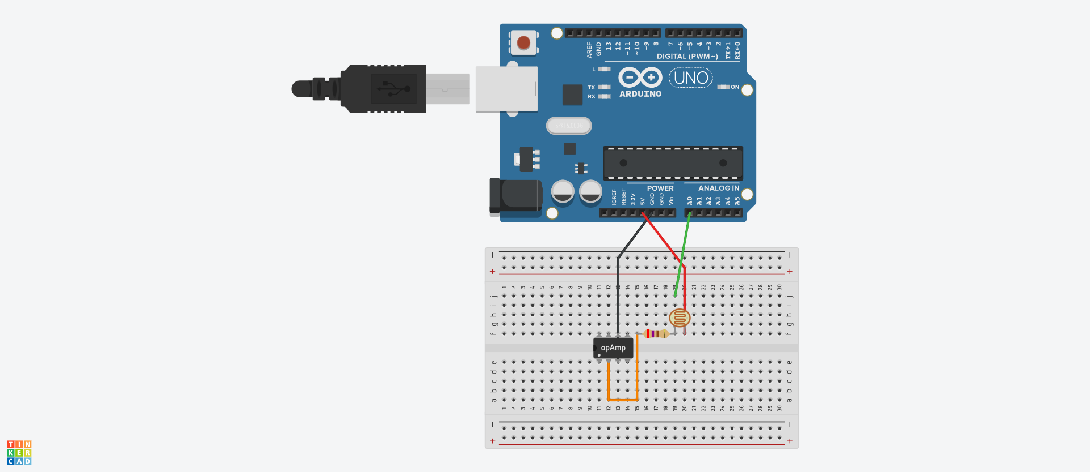
Mesure de l’intensité lumineuse

Slide 6
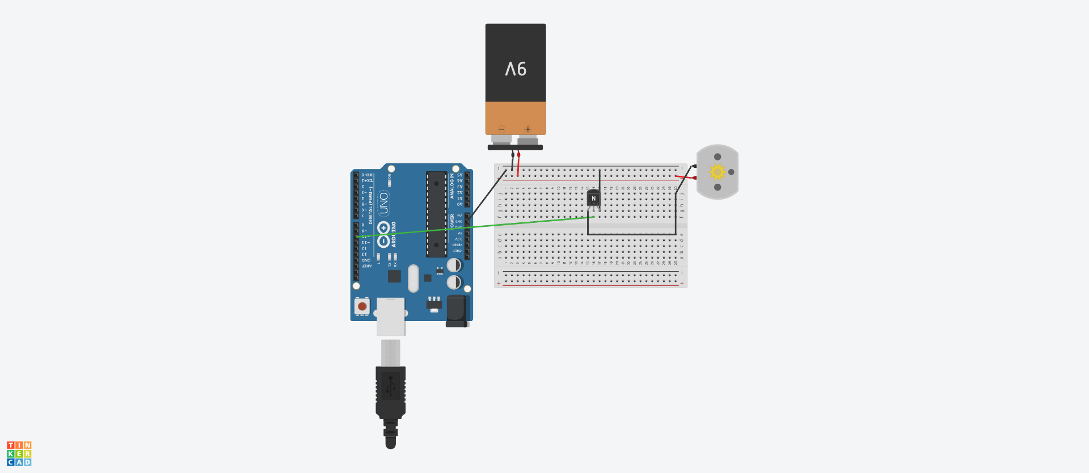
Régulation de l’alimentation du moteur

Slide 7
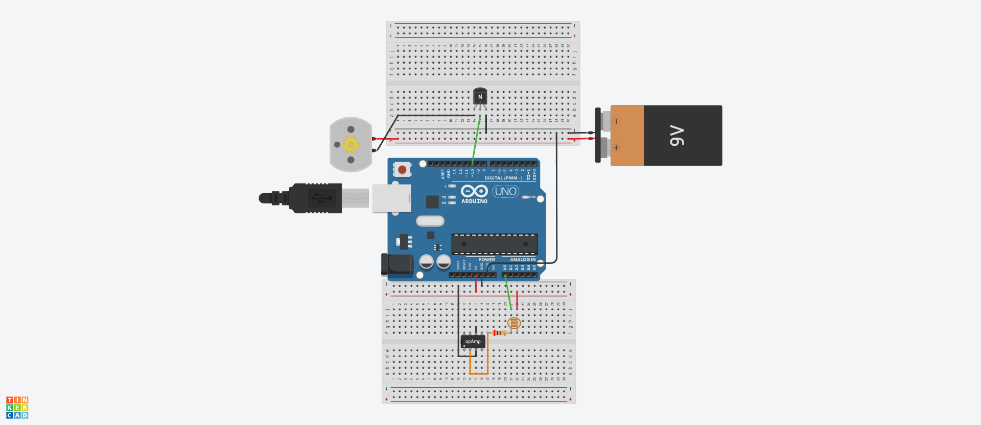
Circuit Complet

Slide 8
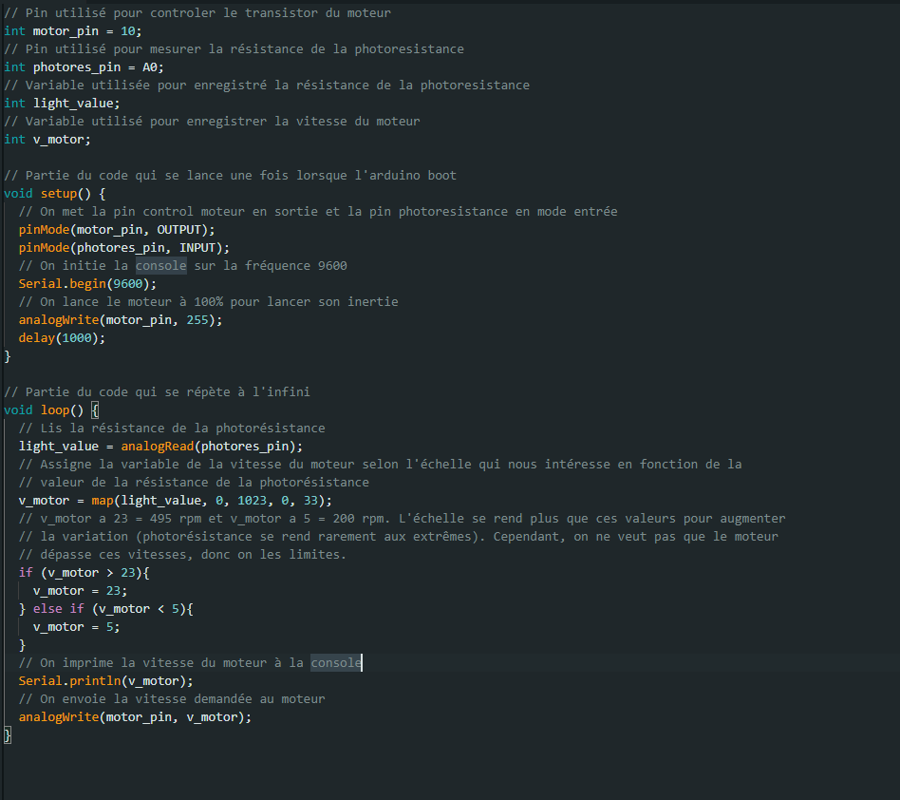
Code Complet

Slide 9
Dissection code - Variables
// Pin utilisé pour controler le transistor du moteur
int motor_pin = 10;
// Pin utilisé pour mesurer la résistance de la photoresistance
int photores_pin = A0;
// Variable utilisée pour enregistré la résistance de la photoresistance
int light_value;
// Variable utilisé pour enregistrer la vitesse du moteur
int v_motor;

Slide 10
Dissection code - Setup
// Partie du code qui se lance une fois lorsque l'arduino boot
void setup() {
// On met la pin control moteur en sortie et la pin photoresistance en mode entrée
pinMode(motor_pin, OUTPUT);
pinMode(photores_pin, INPUT);
// On initie la console sur la fréquence 9600
Serial.begin(9600);
// On lance le moteur à 100% pour lancer son inertie
analogWrite(motor_pin, 255);
delay(1000);
}

Slide 11
Dissection code – Loop partie 1
// Lis la résistance de la photorésistance
light_value = analogRead(photores_pin);
// Assigne la variable de la vitesse du moteur selon l'échelle qui nous intéresse en fonction de la
// valeur de la résistance de la photorésistance
v_motor = map(light_value, 0, 1023, 0, 33);

Slide 12
Dissection code – Loop partie 2
// v_motor a 23 = 495 rpm et v_motor a 5 = 200 rpm. L'échelle se rend plus que ces valeurs pour augmenter
// la variation (photorésistance se rend rarement aux extrêmes). Cependant, on ne veut pas que le moteur
// dépasse ces vitesses, donc on les limites.
if (v_motor > 23){
v_motor = 23;
} else if (v_motor < 5){
v_motor = 5;
}

Slide 13
Dissection code – Loop partie 3
// On imprime la vitesse du moteur à la console
Serial.println(v_motor);
// On envoie la vitesse demandée au moteur
analogWrite(motor_pin, v_motor);

Slide 14

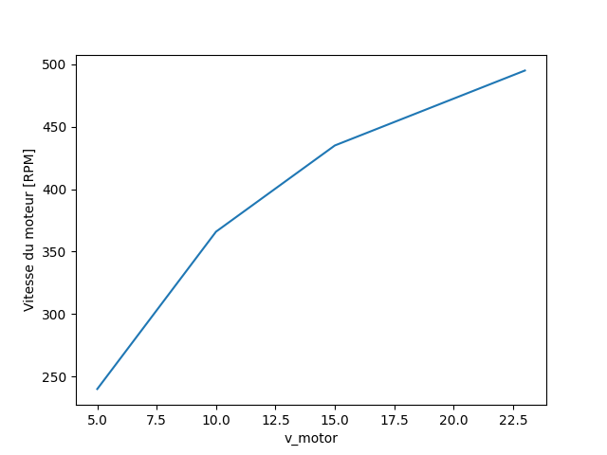
Analyse de la vitesse du moteur

Slide 15

Joyeux temps des fêtes!

